Slide 1
认识立体图形（3）
R·一年级上册
三 认识立体图形

Slide 2
一、直接导入
上节课我们运用长方体、正方体、圆柱和球拼搭新的图形，我们将所有图形都用上，看谁搭得又稳又高。
这节课我们继续用长方体、正方体和圆柱来拼一拼。

Slide 3

二、拼一拼
1.用正方体拼一拼
（1）用两个相同的小正方体拼摆，能拼成什么图形？
我拼成了长方体。

Slide 4

1.用正方体拼一拼
（2）要拼成一个大的正方体，至少需要几个相同的小正方体？
8个。

Slide 5

2.用长方体拼一拼
用4个相同的长方体拼摆，又能拼成什么图形呢？
可以拼成大的长方体，也可以拼成一些不认识的图形。

Slide 6
3.用圆柱拼一拼
用2个相同的圆柱能拼成什么图形呢？
我拼成了一个更长的圆柱。

Slide 7
3.用圆柱拼一拼
2个圆柱横着拼行吗？
为什么？
不能
圆柱的曲面容易滚动，不稳定，但上下有两个平平的面，比较稳定。

Slide 8
三、课堂小练
1. 哪些是用4个 拼成的？在（ ）里画“√”。
【课本71页 做一做 第1题】
√
√
（ ）
（ ）
（ ）
（ ）

Slide 9
2. 哪两堆可以拼成 ？连一连。
【课本71页 做一做 第2题】

Slide 10
3. 用4个相同的 ，你能拼出哪几种不同的长方体？
【课本71页 做一做 第3题】

Slide 11
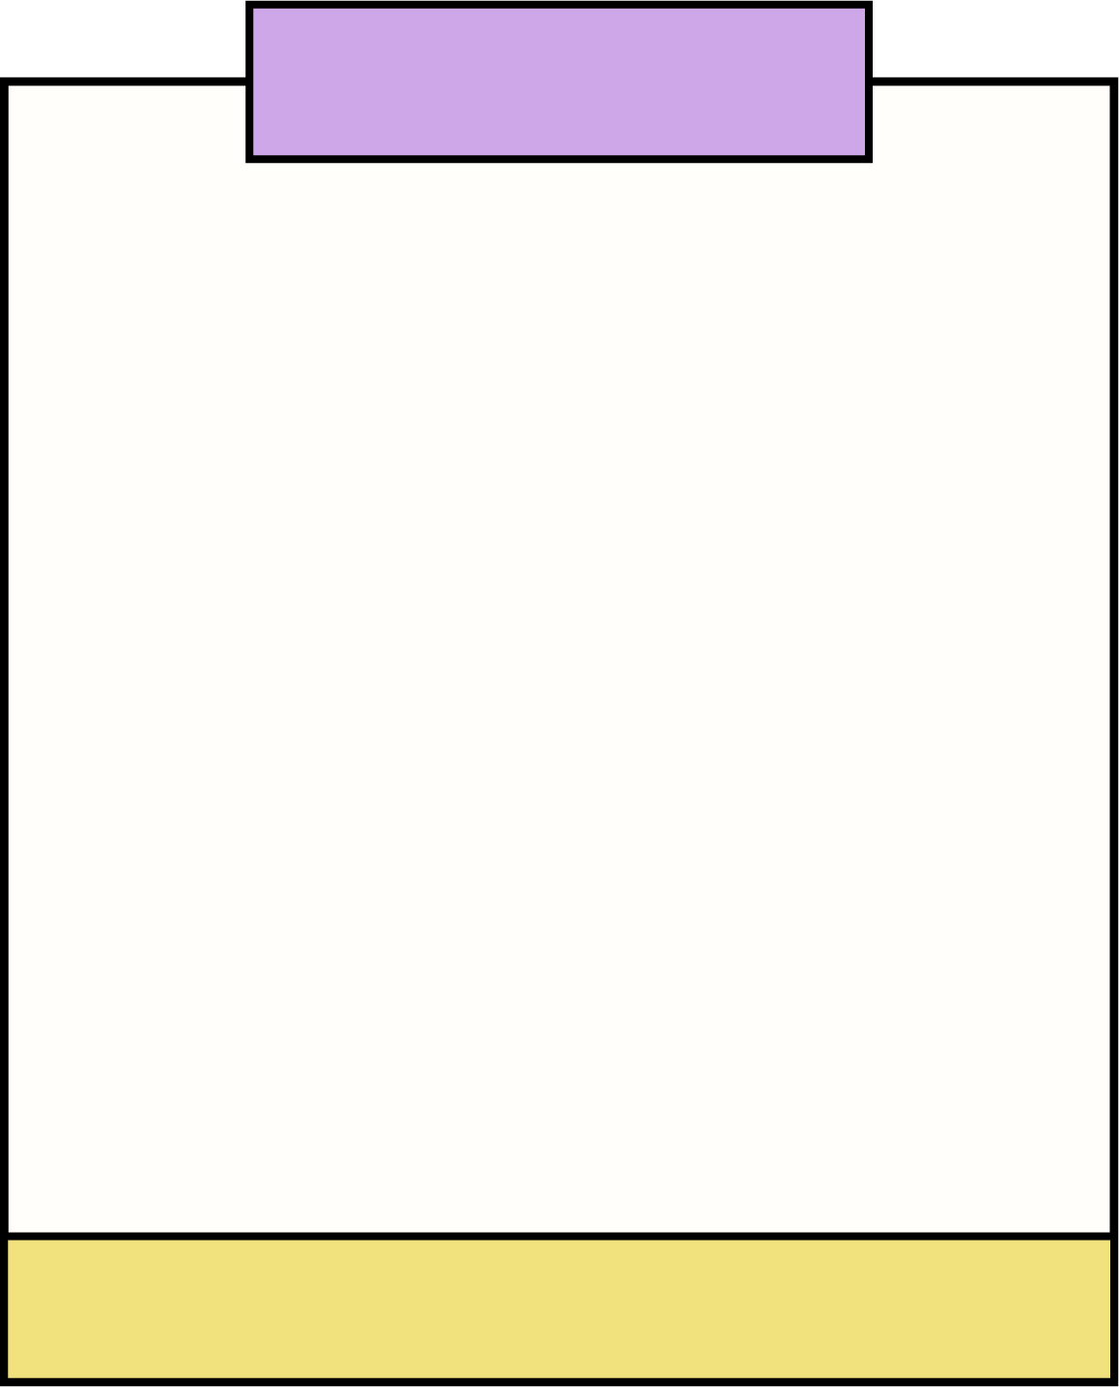
四、课堂小结
大长方体
长方体
把相同的长方体、正方体或圆柱的平面紧密贴在一起，可以拼成不同形状的立体图形。
拼搭
大正方体
正方体
大圆柱
圆柱

Slide 12


五、课后作业
完成本课时相关练习。

